Slide 1
jižní Portugalsko Mateřská škola Jardim de Infancia
prosinec 2022 – Kamila a Hanka
únor 2023 – Eliška a Honza

Slide 2
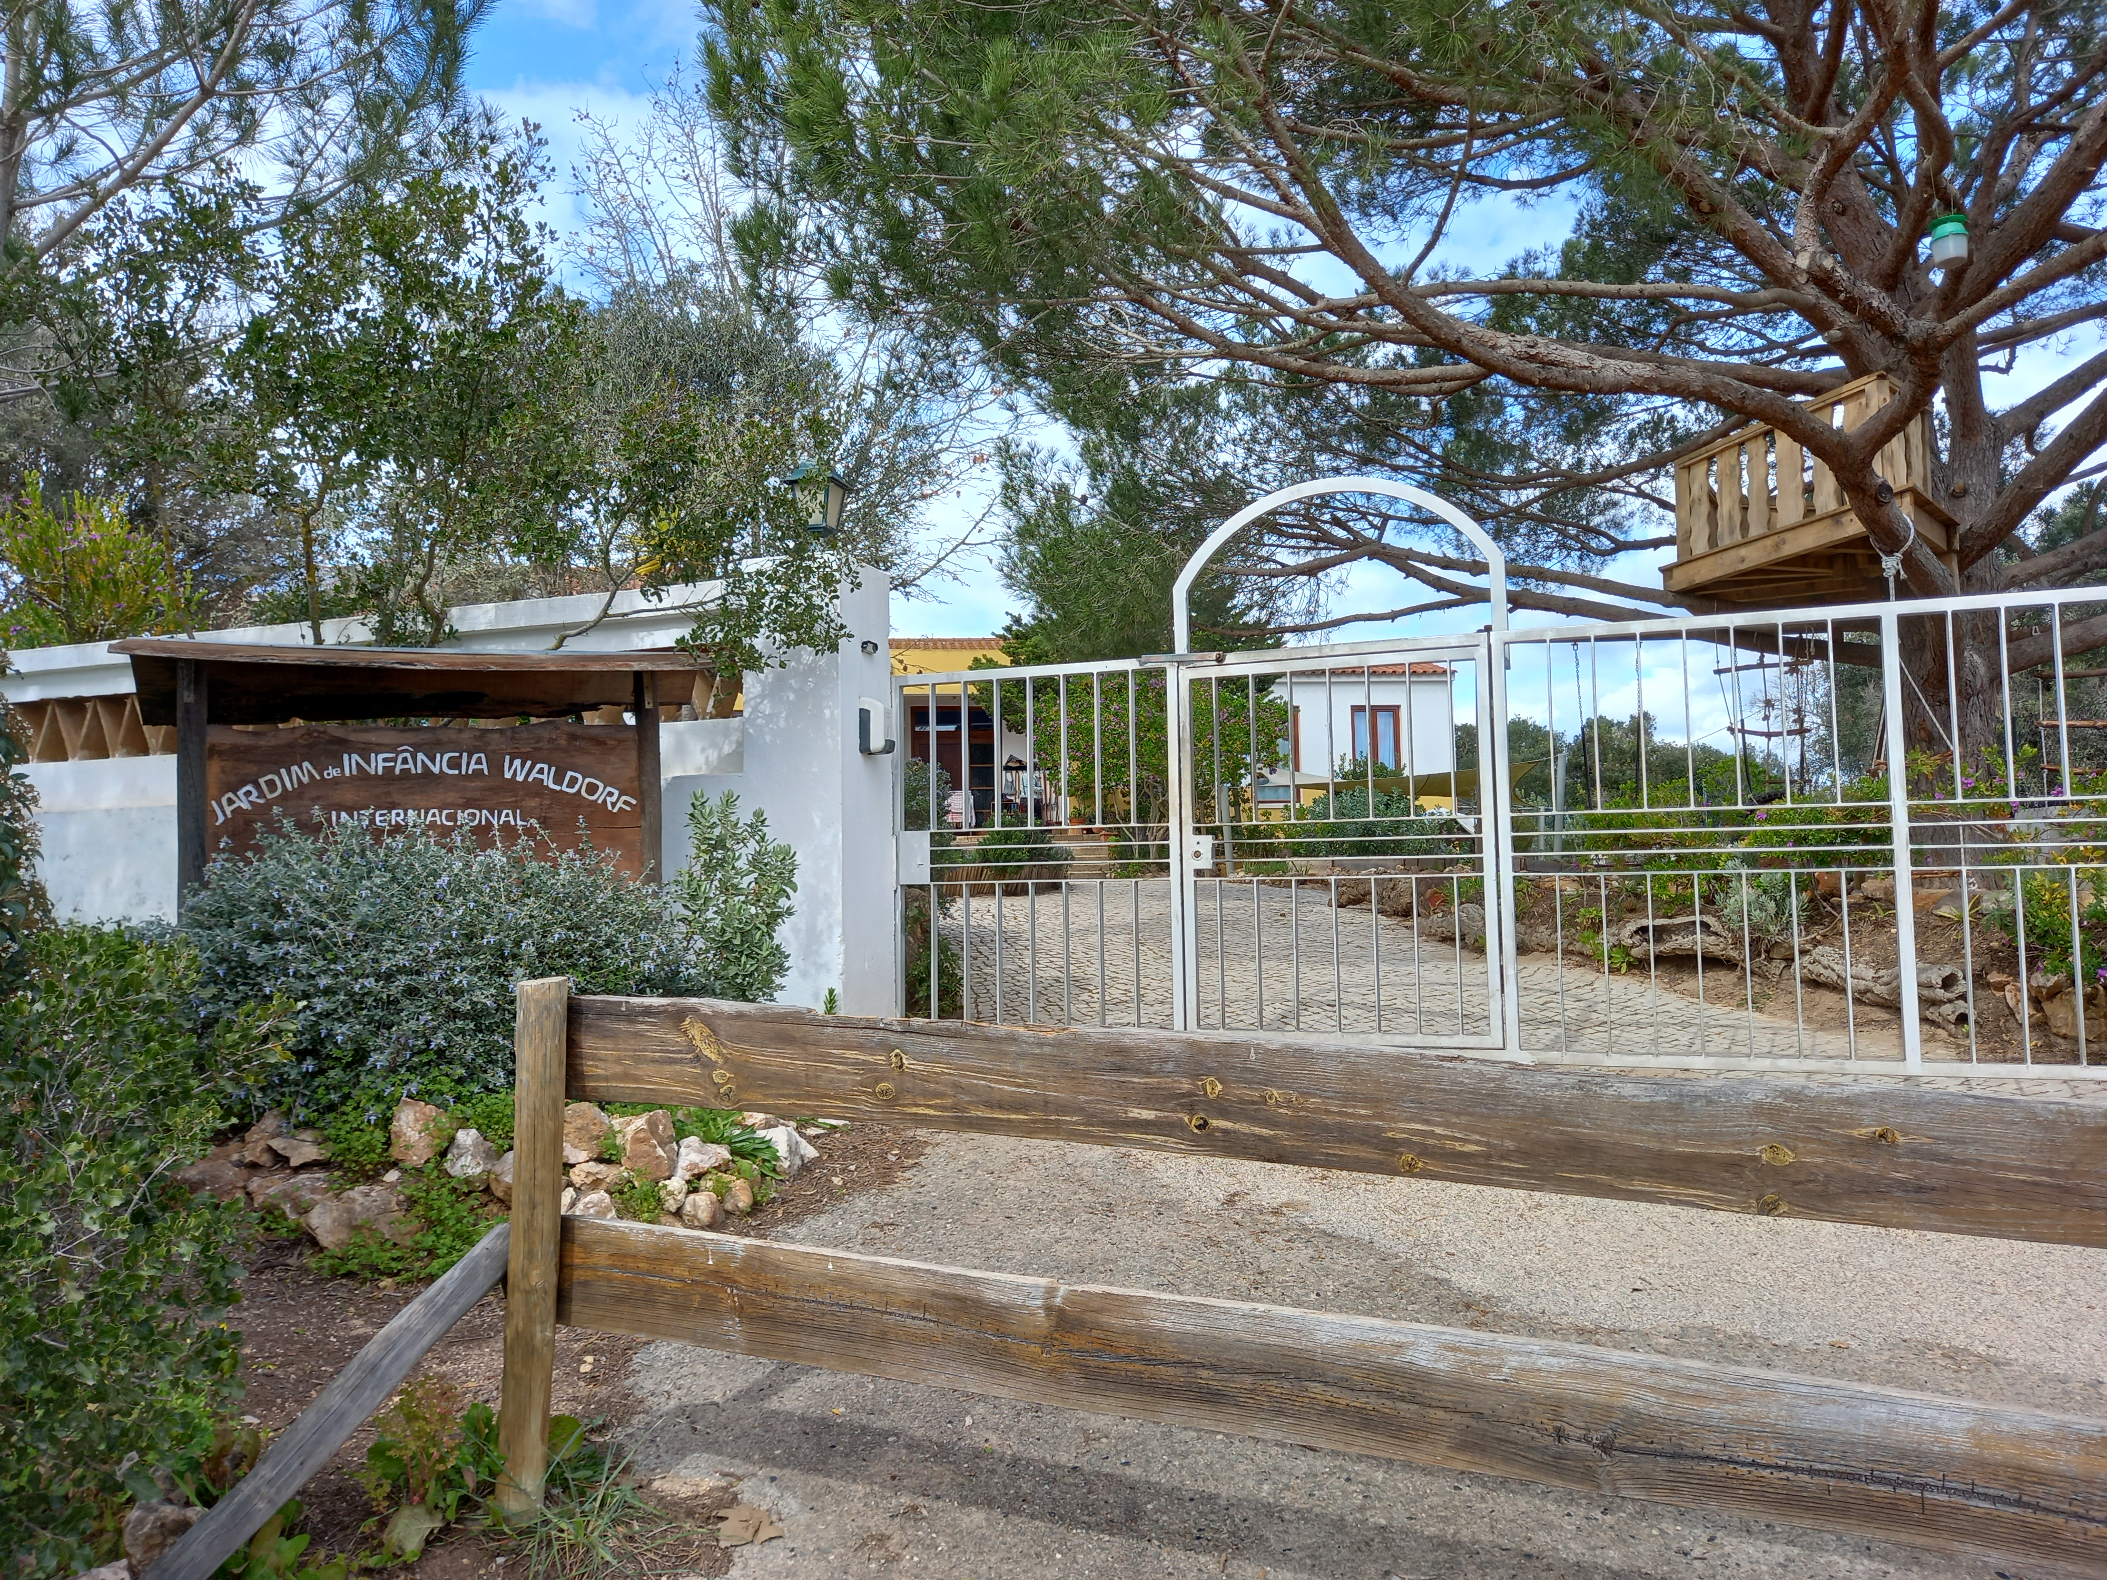
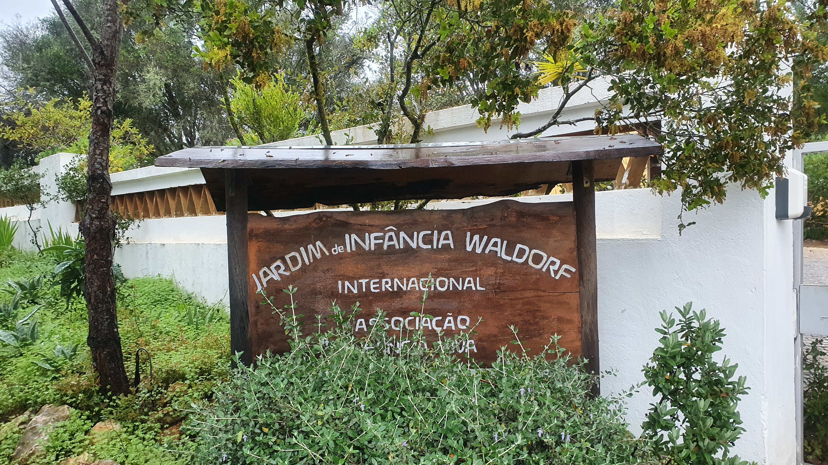

Slide 3
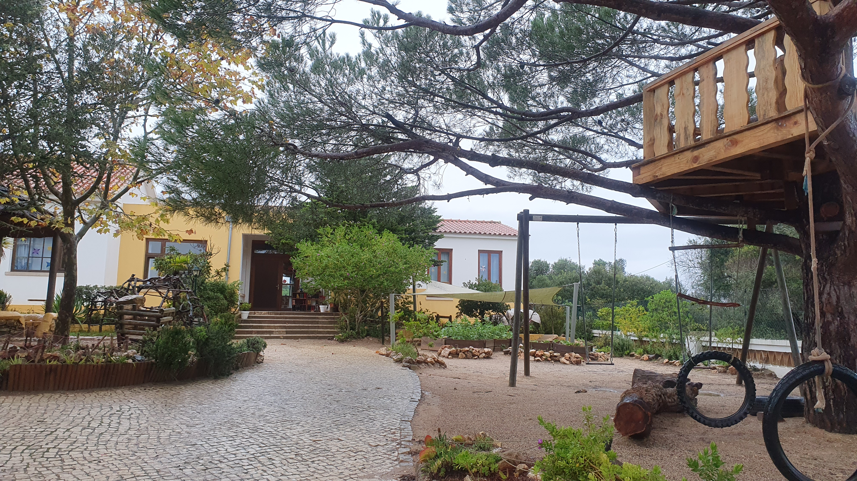

Slide 4
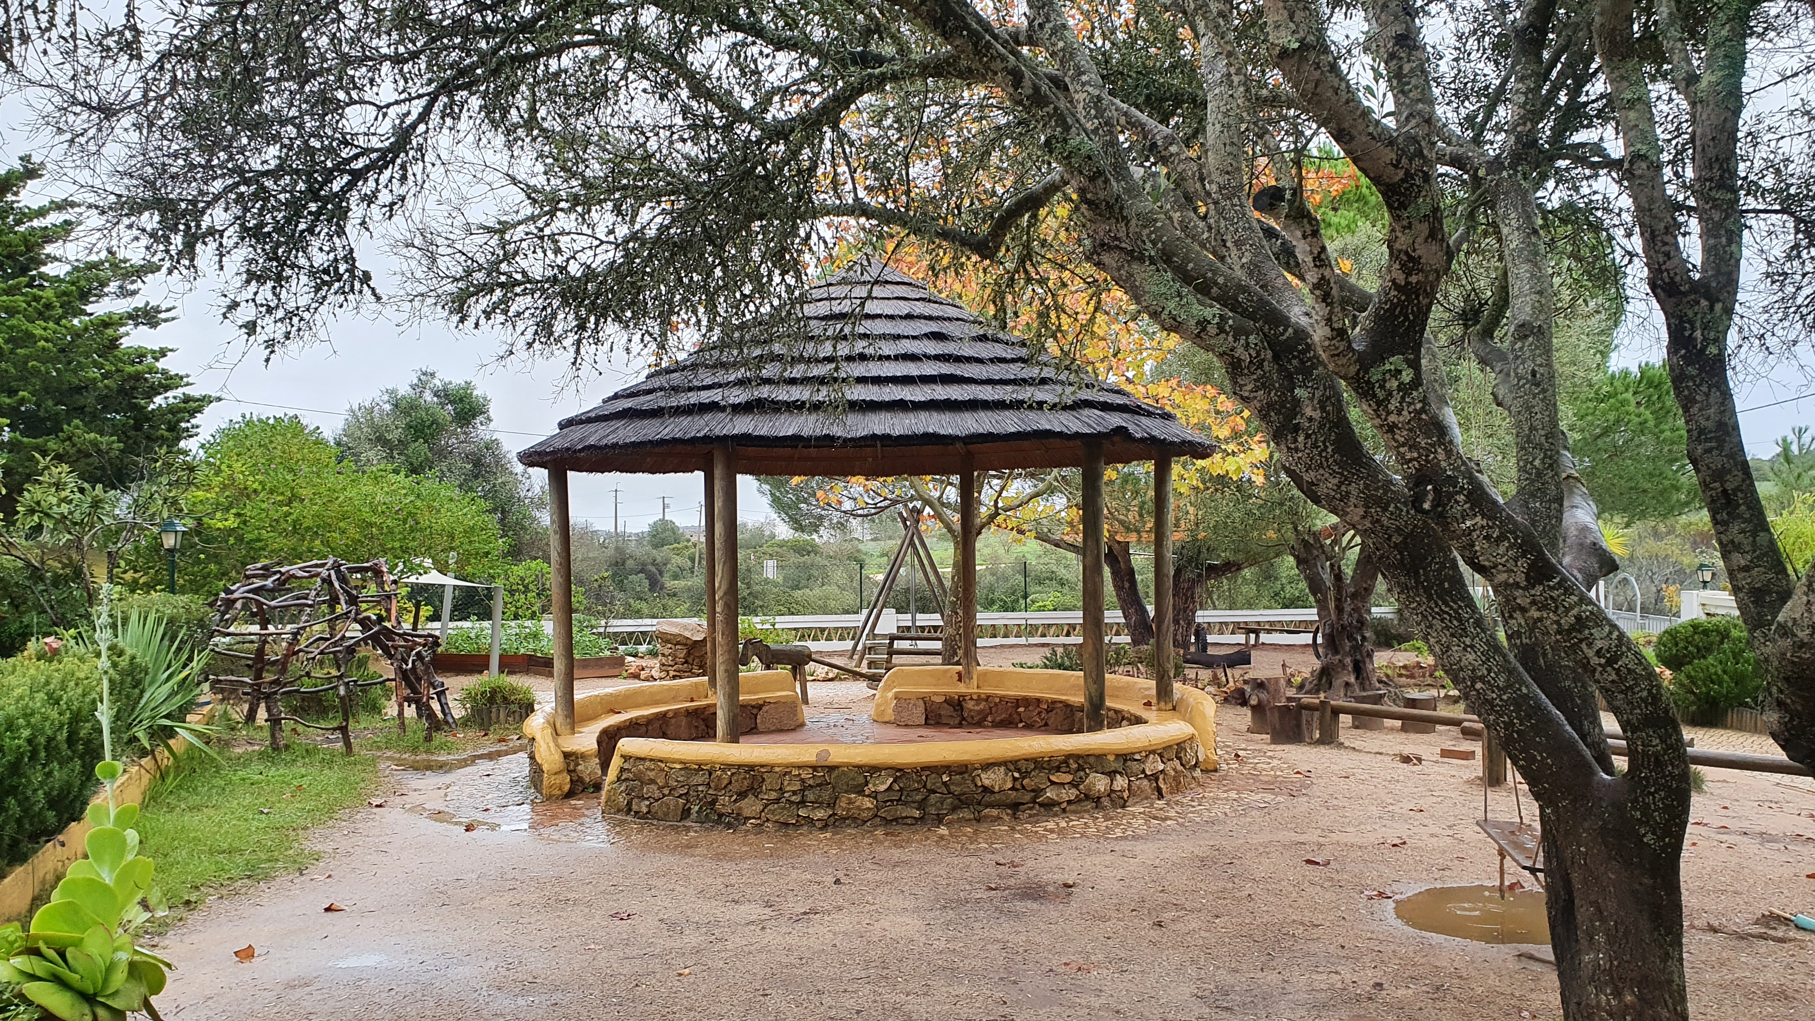

Slide 5
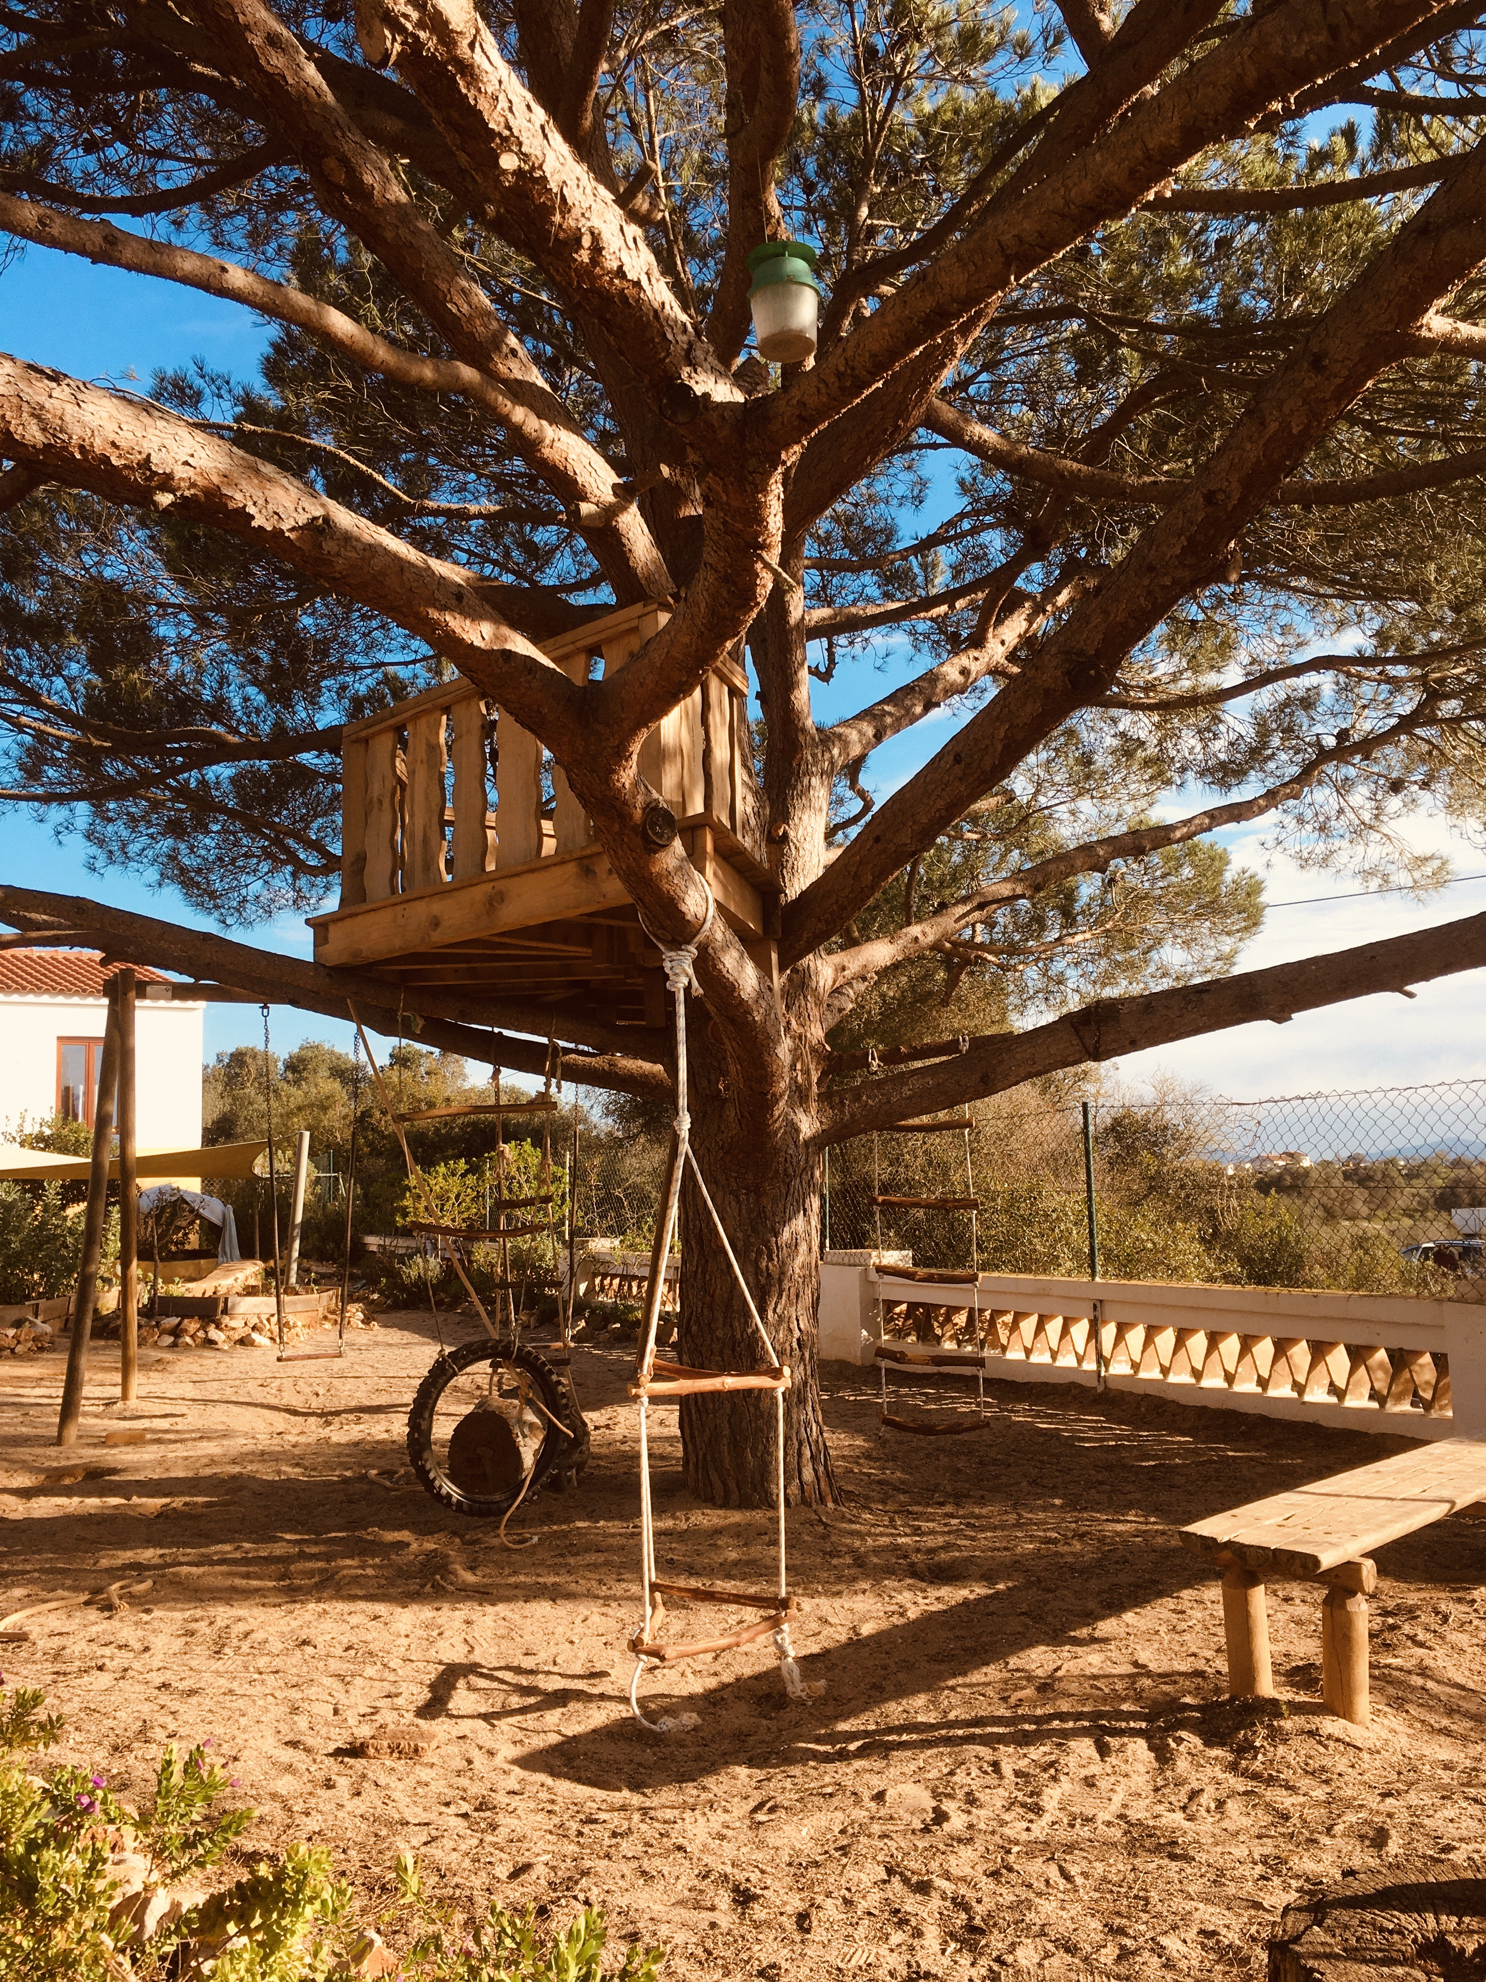

Slide 6
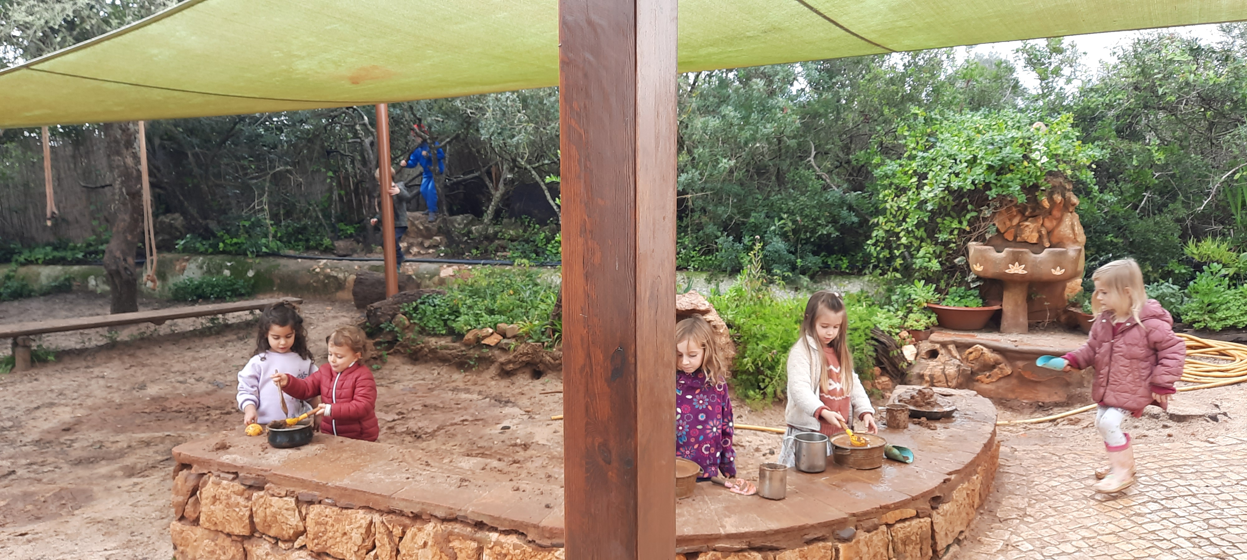

Slide 7
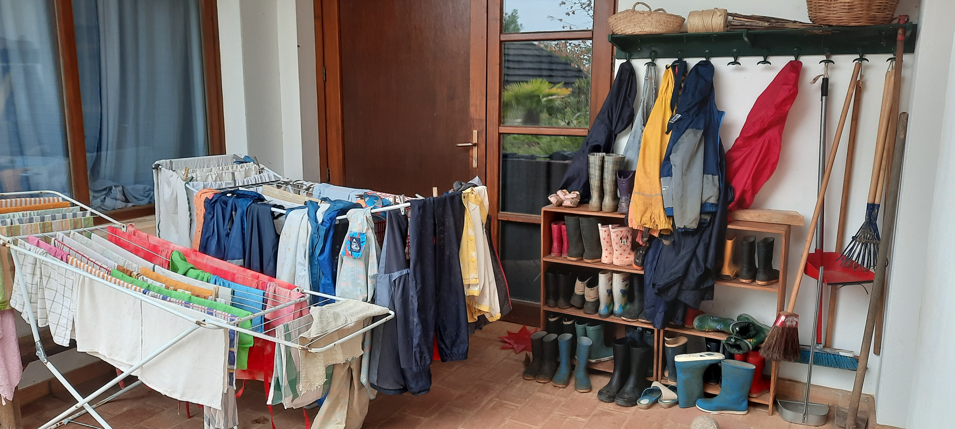

Slide 8
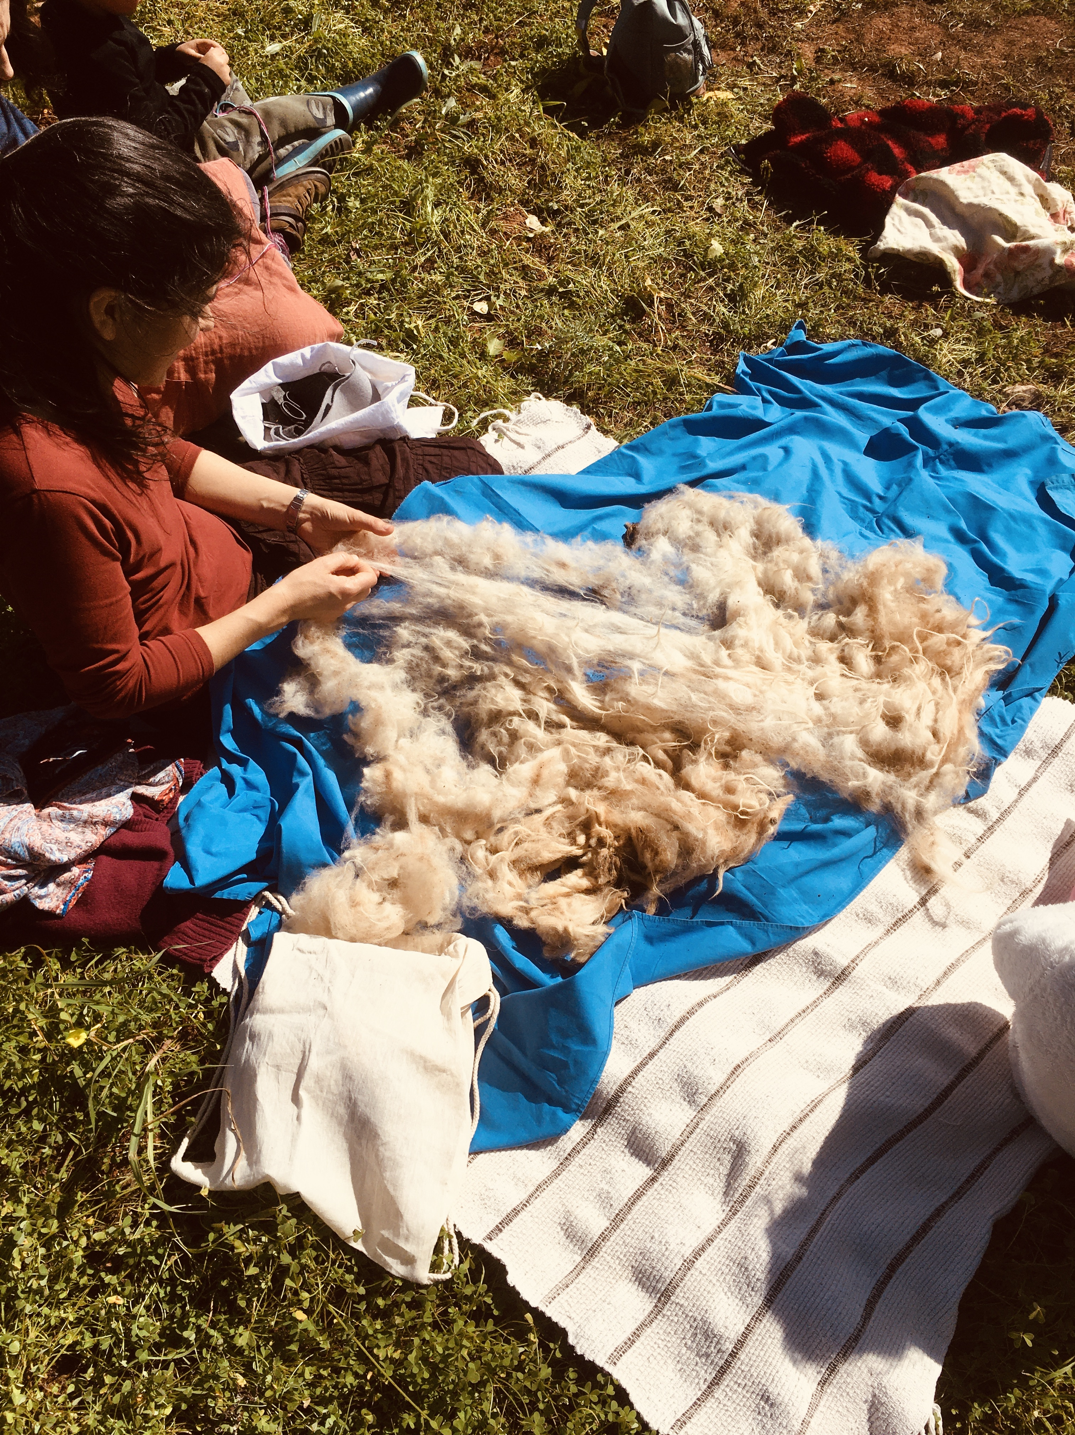

Slide 9
Třída A

Slide 10
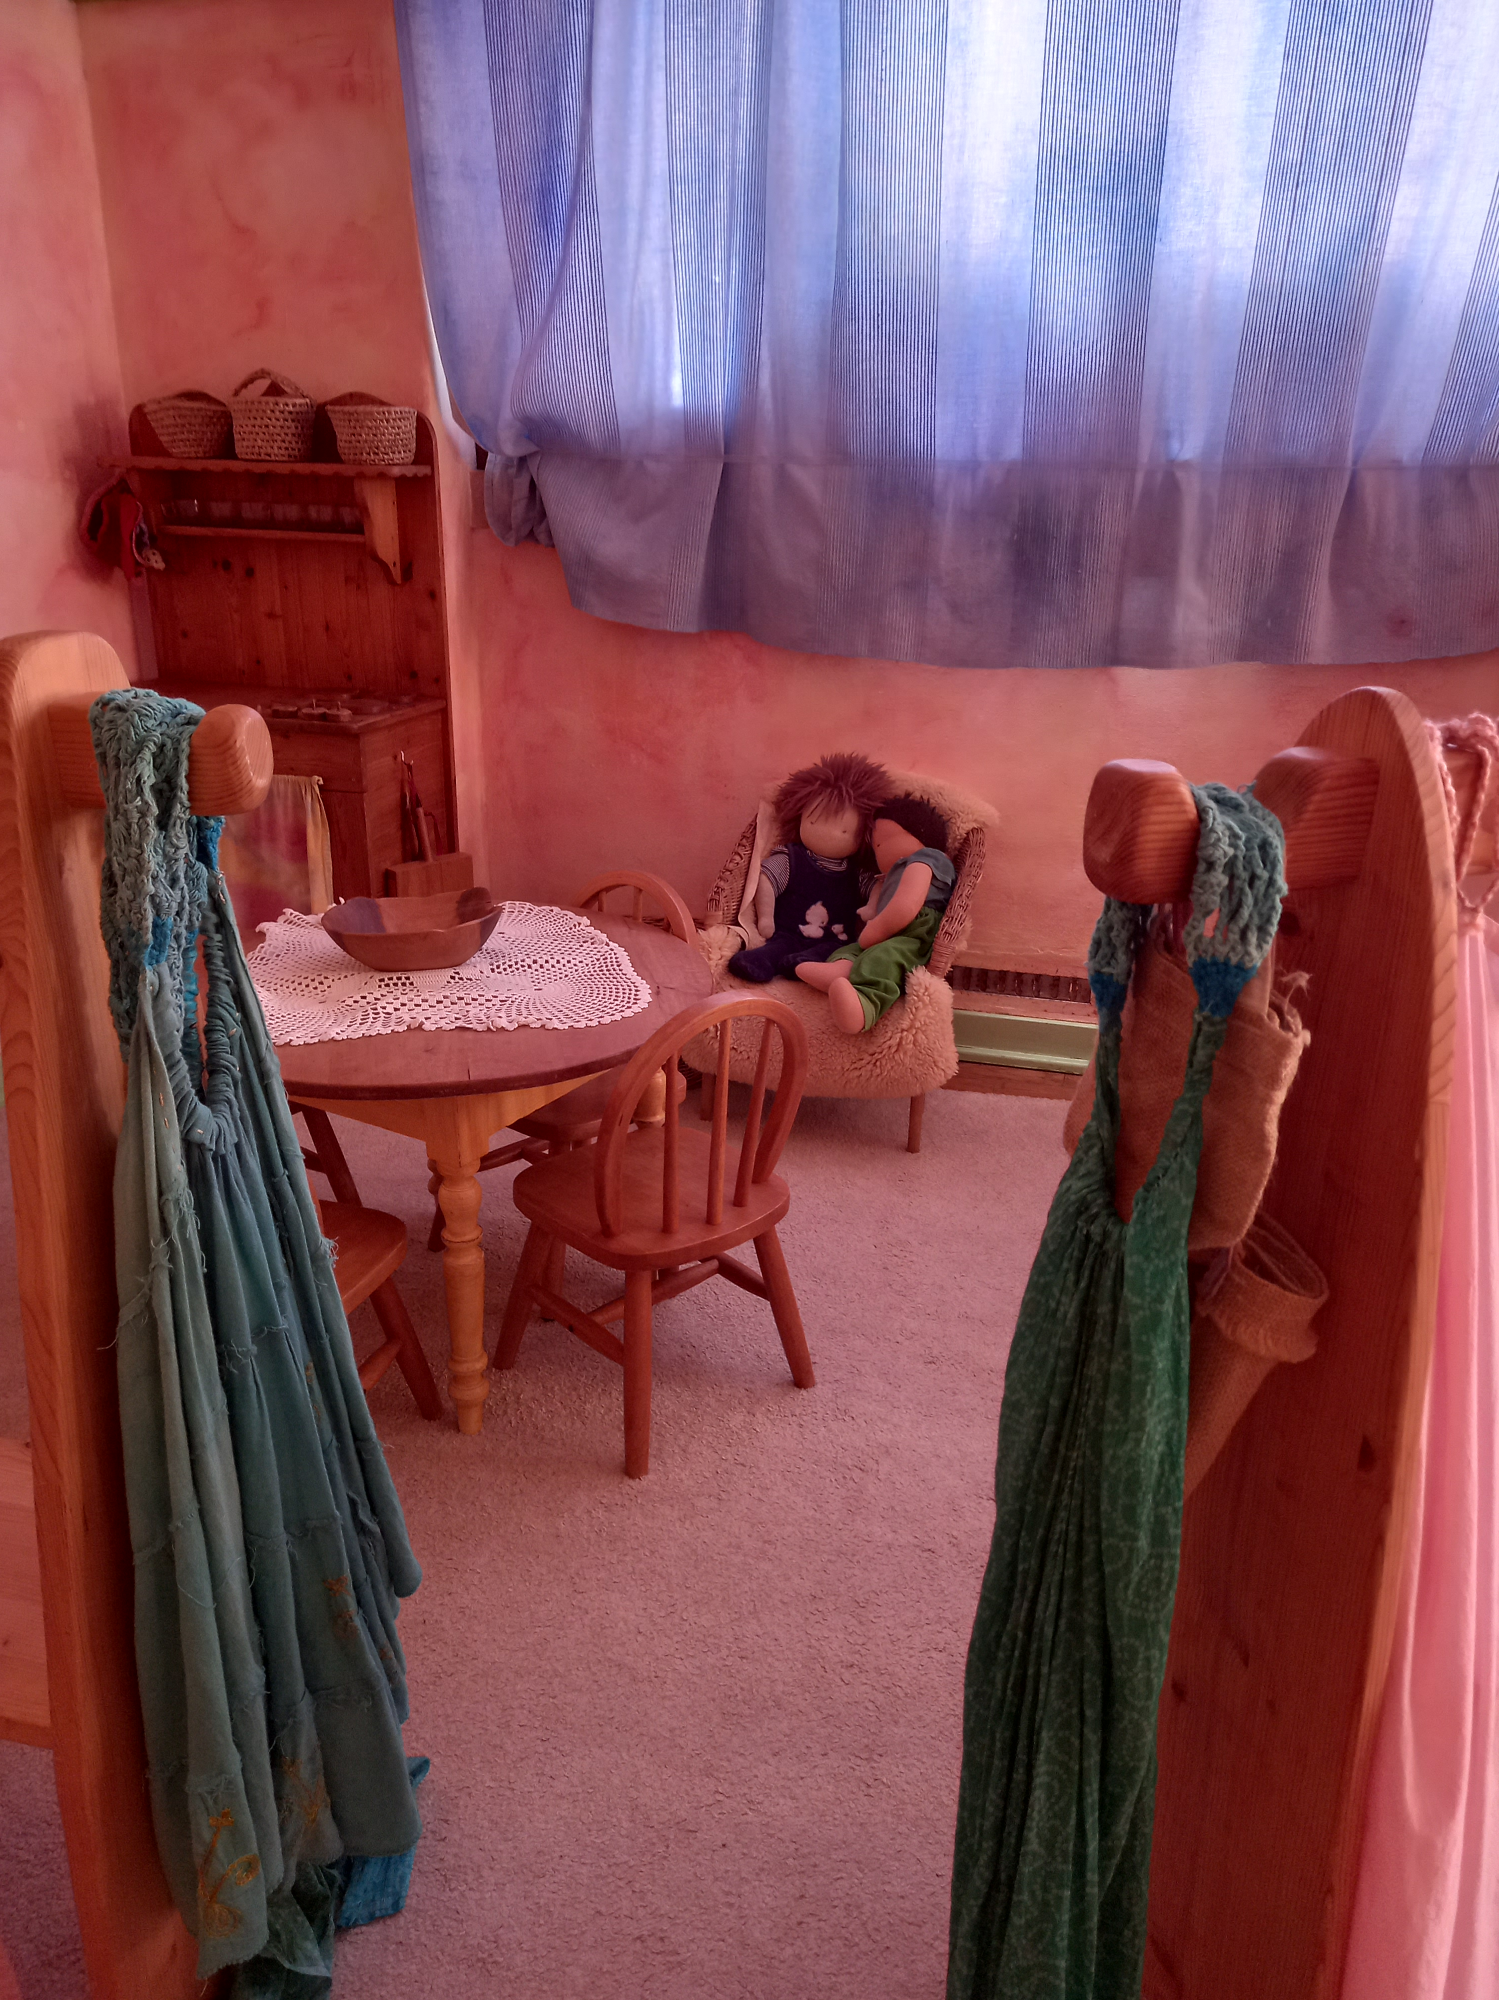

Slide 11
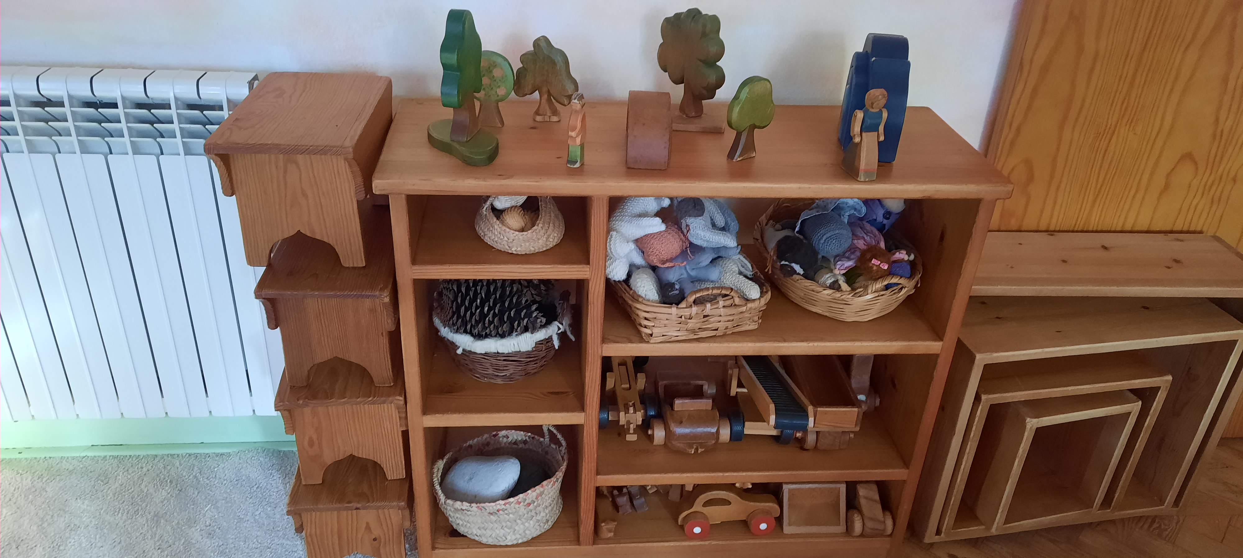

Slide 12
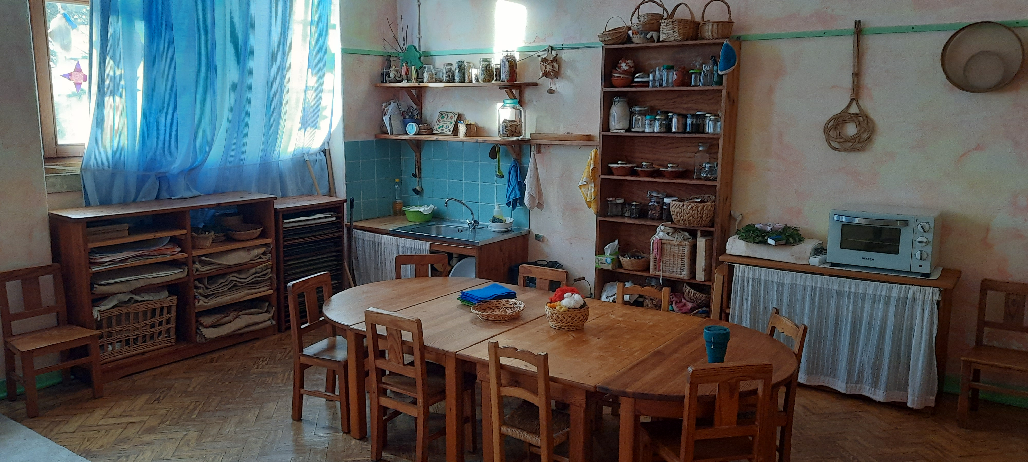

Slide 13
Třída B

Slide 14
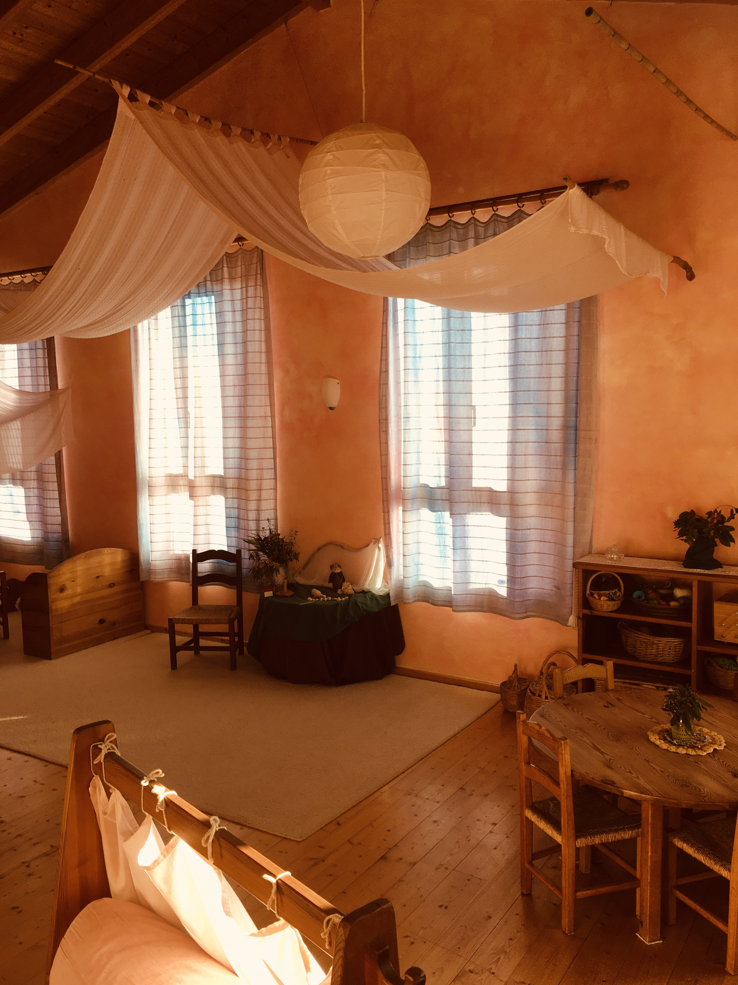

Slide 15
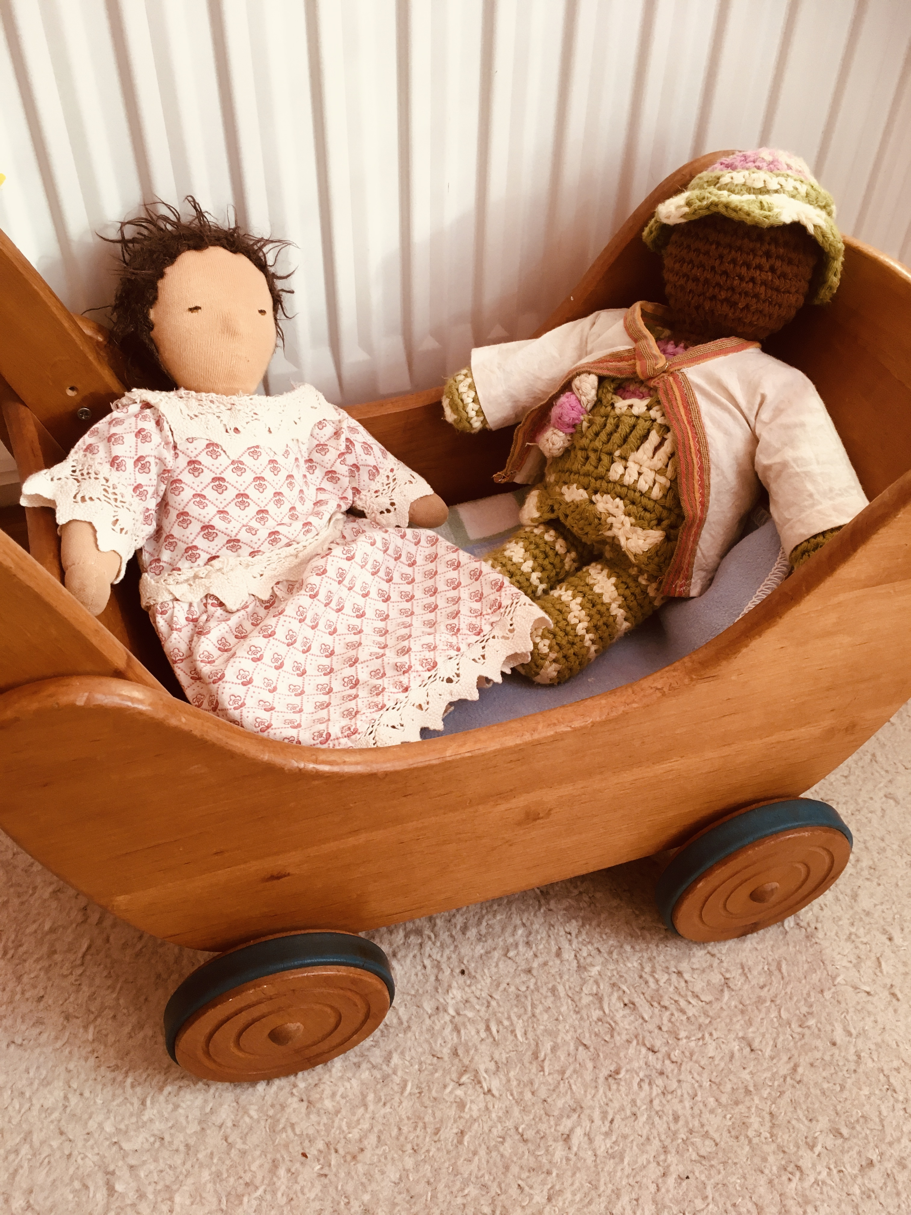

Slide 16
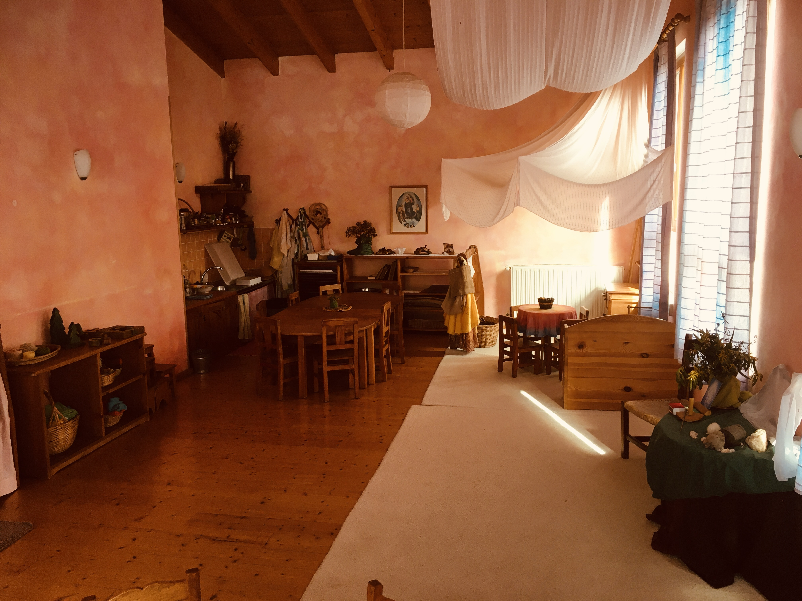

Slide 17
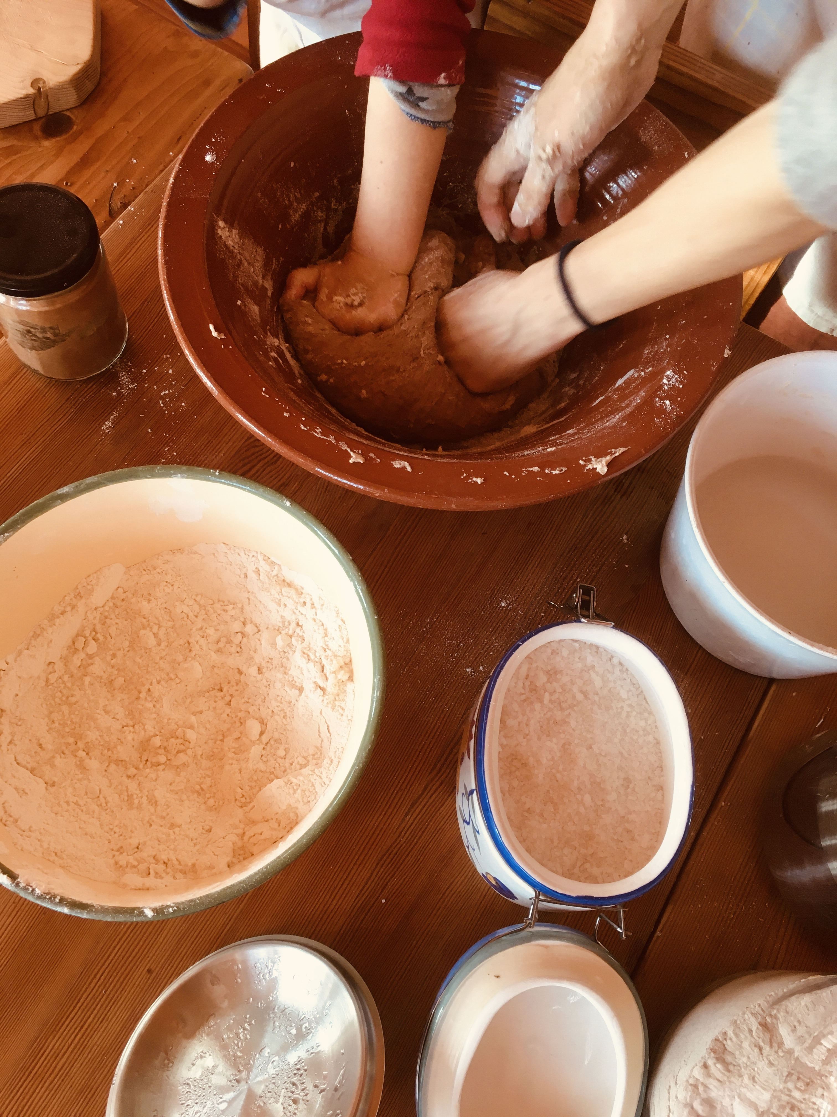

Slide 18
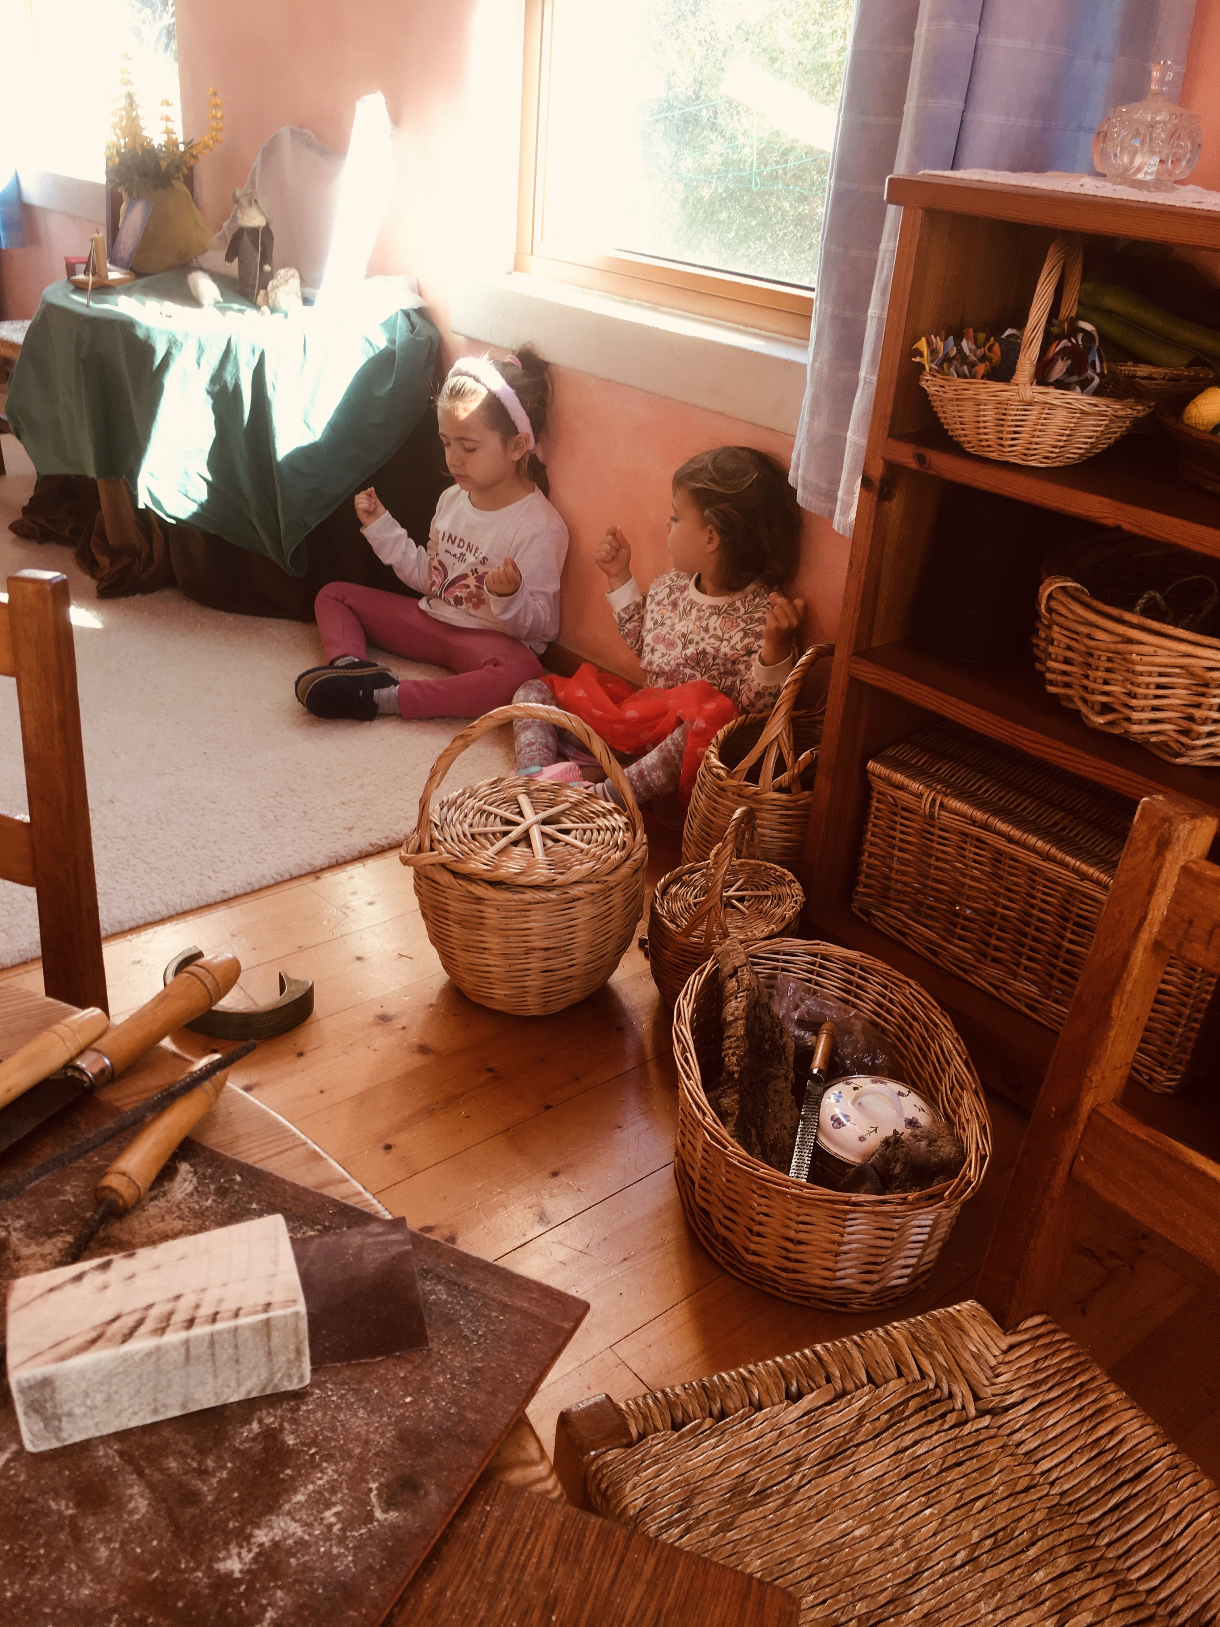

Slide 19
Multifunkční místnost

Slide 20
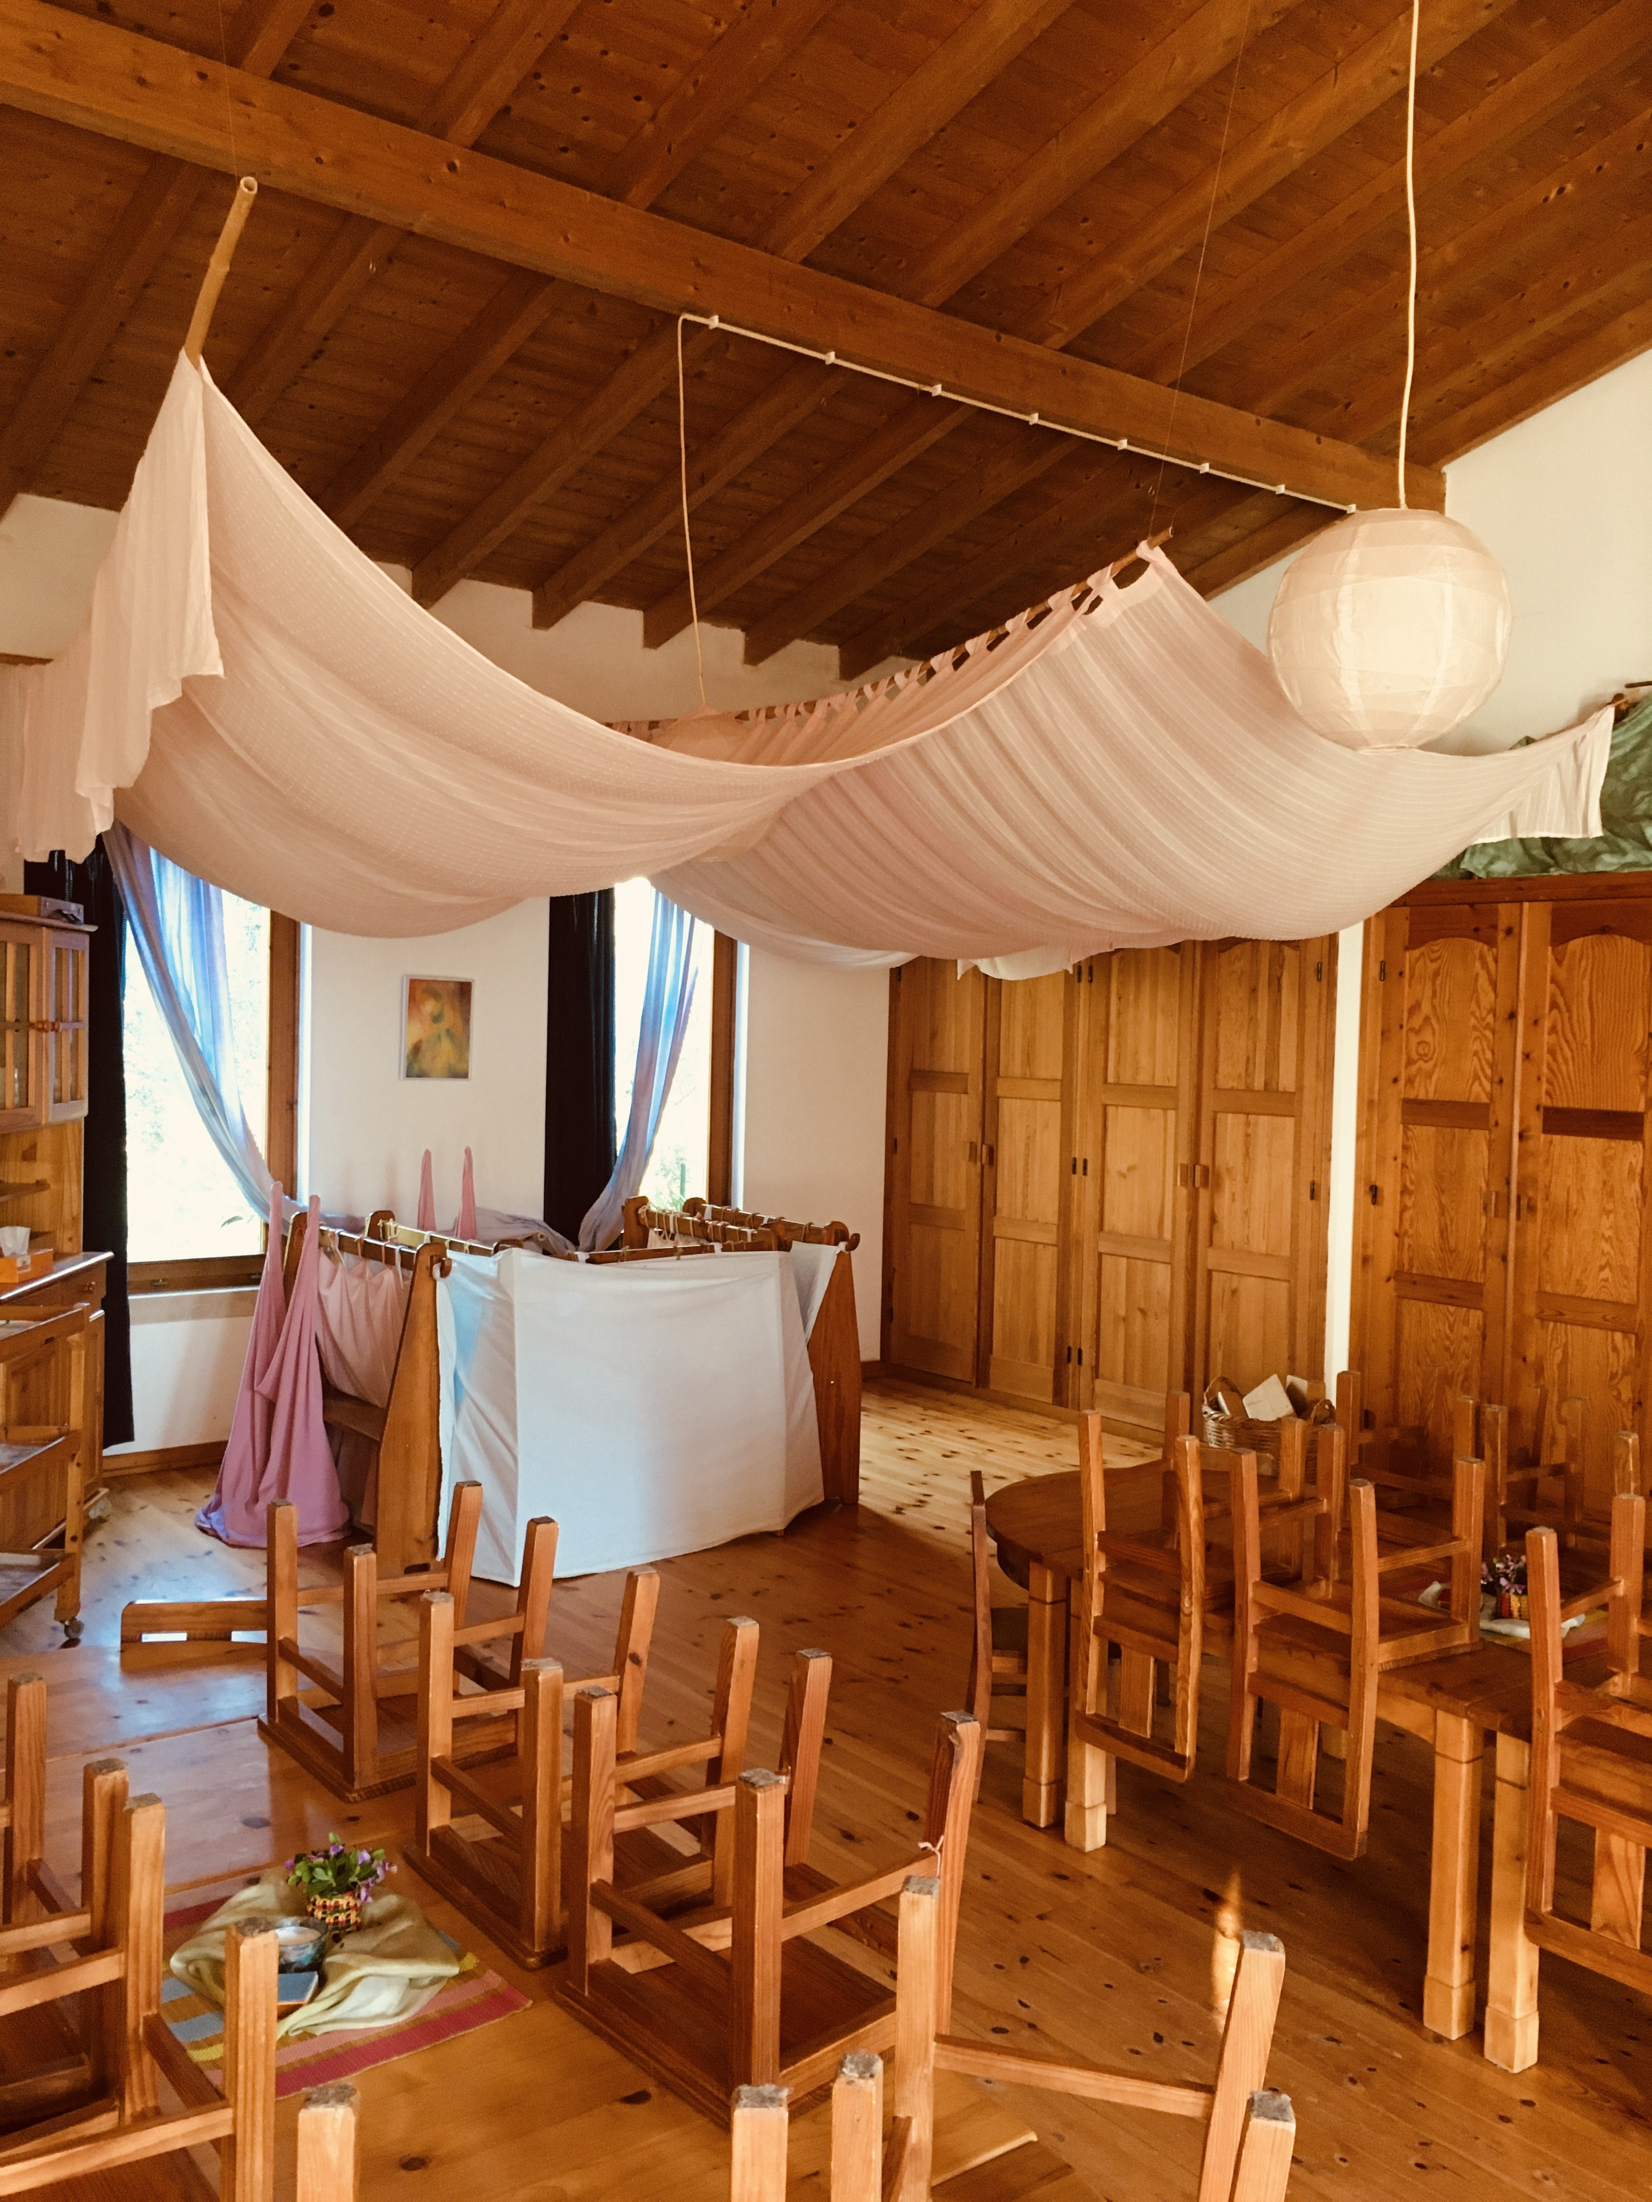

Slide 21
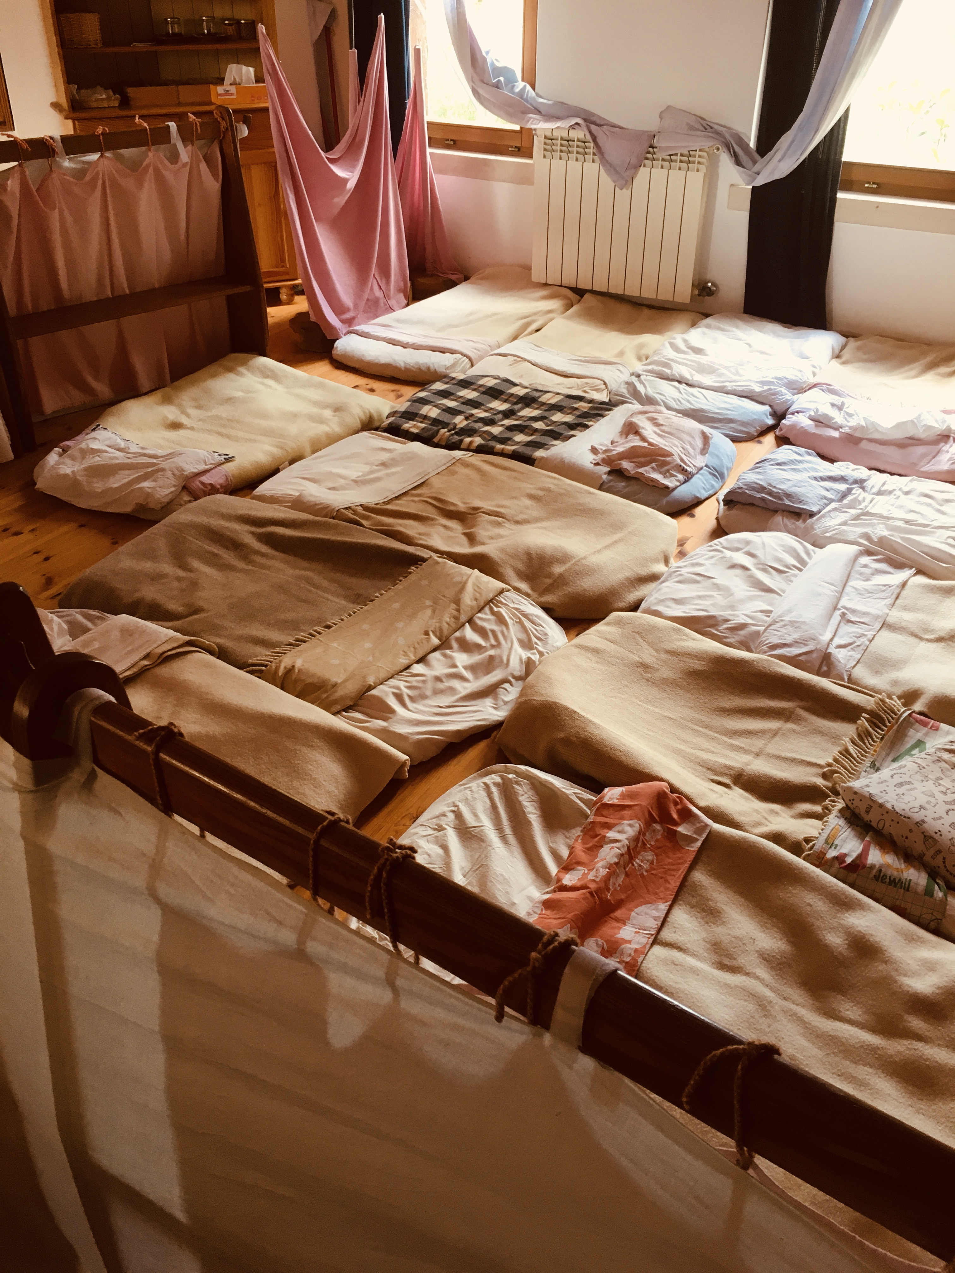

Slide 22
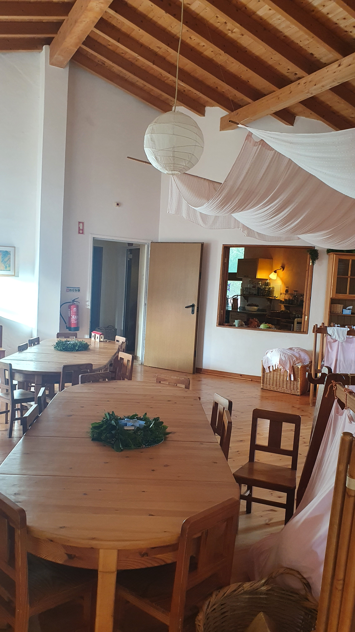

Slide 23
Prostředí školy je svým umístěním, barevností a přírodními prvky je oázou pro děti předškolního věku. Škola je umístěna uprostřed přírody mimo město, což na děti působí uklidňujícím dojmem.
Stáž byla velmi přínosná a přinesla nové zkušenosti s výukou žáků s OMJ.
Pozorovali jsme, jaké metody ve výuce i mimo ni používají a rovněž sledovali, jak jsou žáci s OMJ do kolektivu začleňováni. Průběžně hodnotili, do jaké míry jsou postupy portugalského systému aplikovatelné i pro české prostředí.
Škola kladla důraz na zapojení cizího jazyka i do běžných činností. Zapojováním různých demonstrativních gest do programu dne.
Model portugalské waldorfské pedagogiky s důrazem na žáky s OMJ je funkční a podobný v obou evropských zemích vzhledem ke stejnému zaměření obou škol. Práce s žáky s OMJ je silně závislá na spolupráci žáků, rodičů, pedagogů a dalších pracovníků školy. Viděly jsme, že individuální práce s žákem, jeho podpora ze strany učitele, zjednodušení instrukcí je nutností a lze ho dosáhnout. Za zmínku stojí také velmi přátelský přístup pedagogických i nepedagogických pracovníků k žákům i hostům školy.
Zaujala nás funkčnost gest a mimiky ze strany pedagogů a součinnost se všemi zaměstnanci. Jako prioritu vidíme každodenní krátkou komunikaci v anglickém jazyce s rodiči a dobře vedené portfolio dítěte. Děti se cítily komfortně a nebyly vyloučeny ze skupiny.
Načerpali jsme mnoho zkušeností, jak vést děti s OMJ k samostatnosti a pomalu je začleňovat do kolektivu. Dodržovat pravidelný řád, rytmus, který jim pomůže se adaptovat do kolektivu a budovat jistotu při používání nového jazyka.

